Slide 1
ワールドカフェ
この説明資料の内容は以下のとおりです。
〇 ワールドカフェについての説明
〇 ワールドカフェの進め方
〇 進め方の例
Notes:
「ワールドカフェ」について説明します。

Slide 2
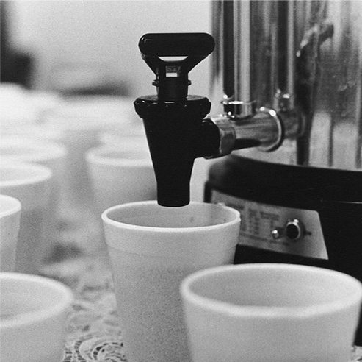
ワールドカフェとは
・メンバーの組み合わせを変えながら、
小グループで話合いを続ける。
・参加者全員で話し合っているような効果が
得られる。
Notes:
ワールドカフェとは、メンバーの組み合わせを変えながら、４～５人単位の小グループで話合いを続けることにより、あたかも参加者全員が話し合っているような効果が得られます。

Slide 3
ワールドカフェとは
・カフェのようにリラックスした雰囲気
で行う。
・自分の意見は否定されず尊重される。
・１２人程度～１０００人以上でも実施可能
である。
Notes:
本物のカフェのようにリラックスした雰囲気の中で、テーマに集中した対話を行います。
自分の意見は否定されず、尊重されます。参加者数は１２人程度から１０００人以上でも実施可能です。

Slide 4
ワールドカフェの進め方
①〈準備〉
・４～５人でグループを作り、テーブルに座る。
・ホストを１名決める。
ホスト
・テーブルを移動しない
・前のラウンドでどのような話が出たかを説明する
・テーブルの上には模造紙と各自１本のペンを置い
ておく。
Notes:
まず、４～５人でグループを作り、テーブルに座ります。
次に、ホストを１名決めます。
ホストとは、テーブルを移動しないで、前のラウンド(ラウンドについては次のスライドで詳細を説明)でどのような対話がされたかを説明する役の人です。
テーブルの上にはテーブルクロスに見立てた模造紙と各自１本ずつのペンを置いておきます。

Slide 5
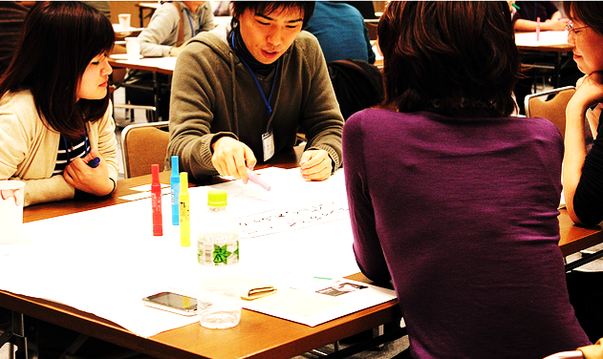
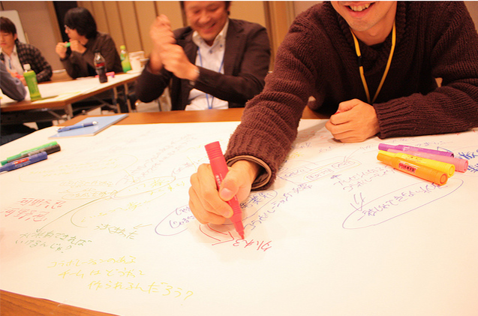
ワールドカフェの進め方
②〈カフェトーク・ラウンド〉
・１回のラウンドは２０分で、テーマに沿って会話を楽しむ。
・出たアイデアや言葉をそれぞれ自由に模造紙に書く。
・１回のラウンドが終わったら、ホストはその場に残り、そ
れ以外の参加者は別テーブルへ移動する。
・ホストは自分のテーブルで協議した内容を新メンバーに説
明し、更に会話を深める。
・２～３回繰り返す。
Notes:
カフェトーク・ラウンドについて説明します。
ラウンドとはグループ協議のことです。例えば、１回目のグループ協議は「ラウンド１」と呼びます。 ・１回のラウンドはおおよそ20分で、テーマに沿ってカフェのようにリラックスした会話を楽しみます。 ・会話をしながら、出たアイデアや言葉をそれぞれが自由に模造紙に書きます。 ・１回のラウンドが終わったら、ホスト以外の参加者は別のテーブルへ移動します。 ・ホストは自分のテーブルで協議した内容を新しいメンバーに説明します。その後更に会話を深めます。 ・このようなラウンドを２～３回繰り返します。

Slide 6
ワールドカフェの進め方
③〈最終ラウンド〉
・最終ラウンドで全員が最初のテーブルへ戻る。
・別のテーブルで得られた内容や気付きを交流し、
全体でシェアする。
Notes:
最終ラウンドについてです。 ・最終ラウンドで、全員が最初のテーブルへ戻ります。
・別のテーブルで得られた内容や気付きを交流し、更に全体でもシェアします。

Slide 7
進め方の例
～ラウンド１～
①４～５人を１グループとしてテーブルに座る。
②テーブルごとに「ホスト」を１人決める。
テーブル１
テーブル３
ホスト
・テーブルを移動しない
・前のラウンドでどのような話が出たかを説明する
③話し合いたいテーマを模造紙の中心に書く。
テーブル２
テーブル４
④出た意見は、どんどん余白に書き込む。
似た意見を線でつなぐ、重要と思う意見を囲む。
Notes:
それでは実際にやってみましょう。
①４～５人を１グループにしてテーブルに座ります。
②グループごとにホストを1人決めます。
ホストはテーブルを移動せず、自分のテーブルに来た人たちに、どんな話が出たかを説明したり、そこから話を広げたりします。
③グループごとに用意した模造紙の中央に、ラウンドが始まる前に、話合いのテーマを書きます。
④ラウンド中に出た意見は、模造紙にどんどん書き込んでいきます。
似たような意見は線で繋いだり、重要だと思われる意見は囲んだり、色を変えたり図を描いたりしてもいいです。
そうすることで、様々なアイデアが出やすくなります。

Slide 8
進め方の例
～ラウンド２～
①ホストをテーブルに残し、他の人は、自分が興味
のある他のテーブルに移動する。
テーブル１
テーブル３
②ホストは、ラウンド１でどんな話が出たかを、そ
のテーブルに来た人と共有し、それを聞いた方も
意見を述べる。
テーブル２
テーブル４
Notes:
①20分経ったら、ホストをテーブルに残し、他の人は自分が興味があるほかのテーブルに移動します。
もちろん、一度同じテーブルについた人と再び語り合っても問題ありません。
②ホストは移動してきた人たちに、ラウンド１で出た意見を説明します。
③新しくグループになった人たちで、テーマに沿って話合いを広げたり深めたりしていきましょう。
④出た意見は、模造紙に更に書き込んでいきましょう。

Slide 9
進め方の例
～最終ラウンド～
①元の席に戻る。
テーブル１
テーブル３
②別のテーブルで得られた内容や気付きを交換し、
全体にシェアする。
テーブル２
テーブル４
Notes:
最終ラウンドについてです。
①スタート時のテーブルに戻ります。
②別のグループでの話合いの内容や気付きを情報交換し合いましょう。

